Slide 1
ORACLE PL/SQL
Presentado por:
José Yanque Vara

Slide 2
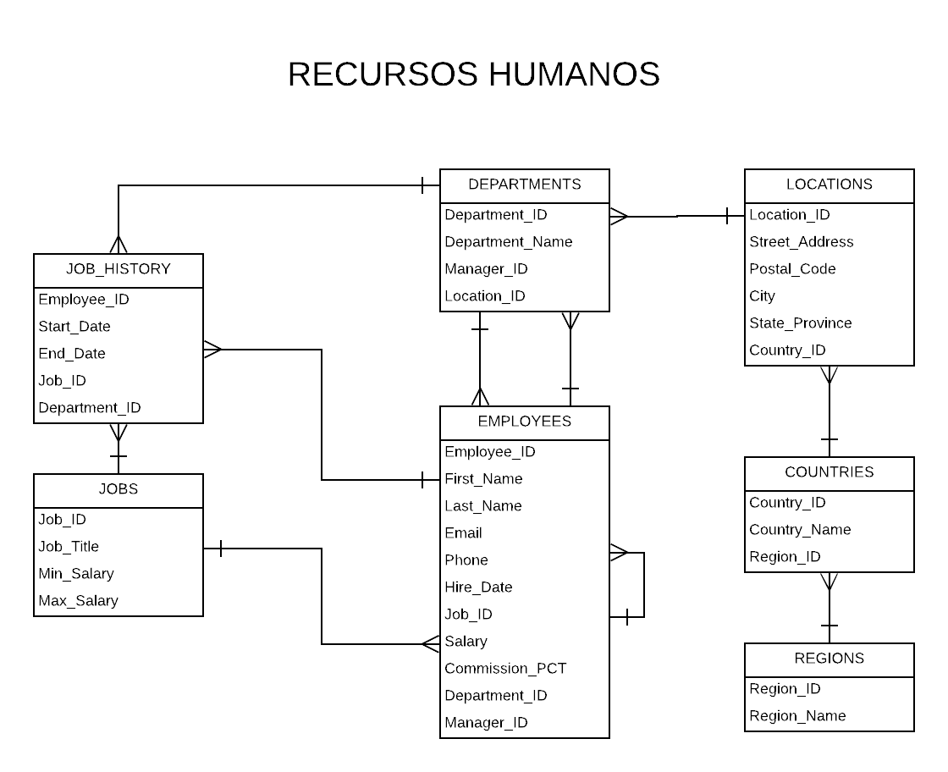
MODELO LÓGICO

Slide 3
PAQUETE CRUD
INSERT
UPDATE
DELETE
SELECT

Slide 4
CONSULTA DE RESUMEN DE DATOS
Mostrar el código, nombre, apellido, cargo, departamento, ubicación ,país y región del empleado creado
Mostrar el código, nombre, apellido, cargo, numero de departamento y el identificador de ubicación de todos los empleados cuya ubicación de departamento sea 1400

Slide 5
PROCESO SIMPLE
Modificar el porcentaje de comisión de los representantes de ventas, cuya comision sean menores o iguales al 10% y su sueldo sean menores a 6500.

Slide 6
PROCESO COMPLEJO
Cambiar al empleado Carlos Medina al nuevo departamento de IT Helpdesk, Crear el cargo IT_HD si no está creado y actualizar la ubicación, país y la regíon según la ubicación del departamento IT
SQL> select * from departments where department_id=60;
DEPARTMENT_ID DEPARTMENT_NAME MANAGER_ID LOCATION_ID
------------- ------------------------------ ---------- -----------
60 IT 103 1400

